Slide 1


Slide 2

الرجل الذي أضاء العالم بمصباحه
توماس أديسون

Slide 3
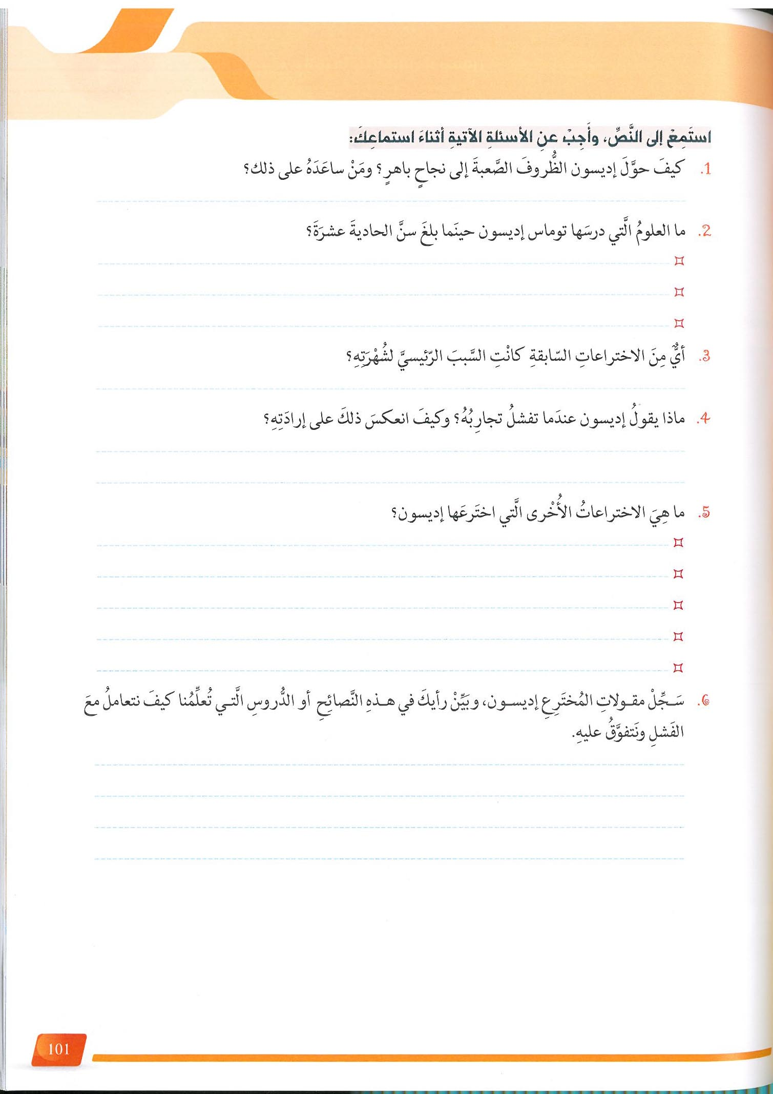
كان يعاني من ضعف السمع ولم يستكمل تعليمه ،أمه ...فهي التي علمته القراءة والكتابة والعلوم
- تاريخ العالم نيوتن واختراعاته - الأدب مثل رواية شكسبير
- العلوم العامة
المصباح الكهربائي
- ( هذا عظيم لقد أثبتنا أن هذه الوسيلة غير ناجحة للوصول للاختراع الذي أحلم به )
- لم يدفعه لليأس بل استمر في المحاولة
1- أول آلة تليغراف 2 - آلة تسجيل الأصوات
3 - الهاتف الكهربائي 4 - آلة تصوير السينما
5 - آلة الطباعة
( ليس المال إلا وسيلة لا غاية )
( أنا لم أخترع أي شيء بالصدفة بل بالعمل الشاق)
( ليس معنى أن أي شيء لم يعمل كما تريد منه أنه بلا فائدة )
(النجاح واحد بالمئة موهبة وتسعة وتسعون بالمئة جهد )

Slide 4
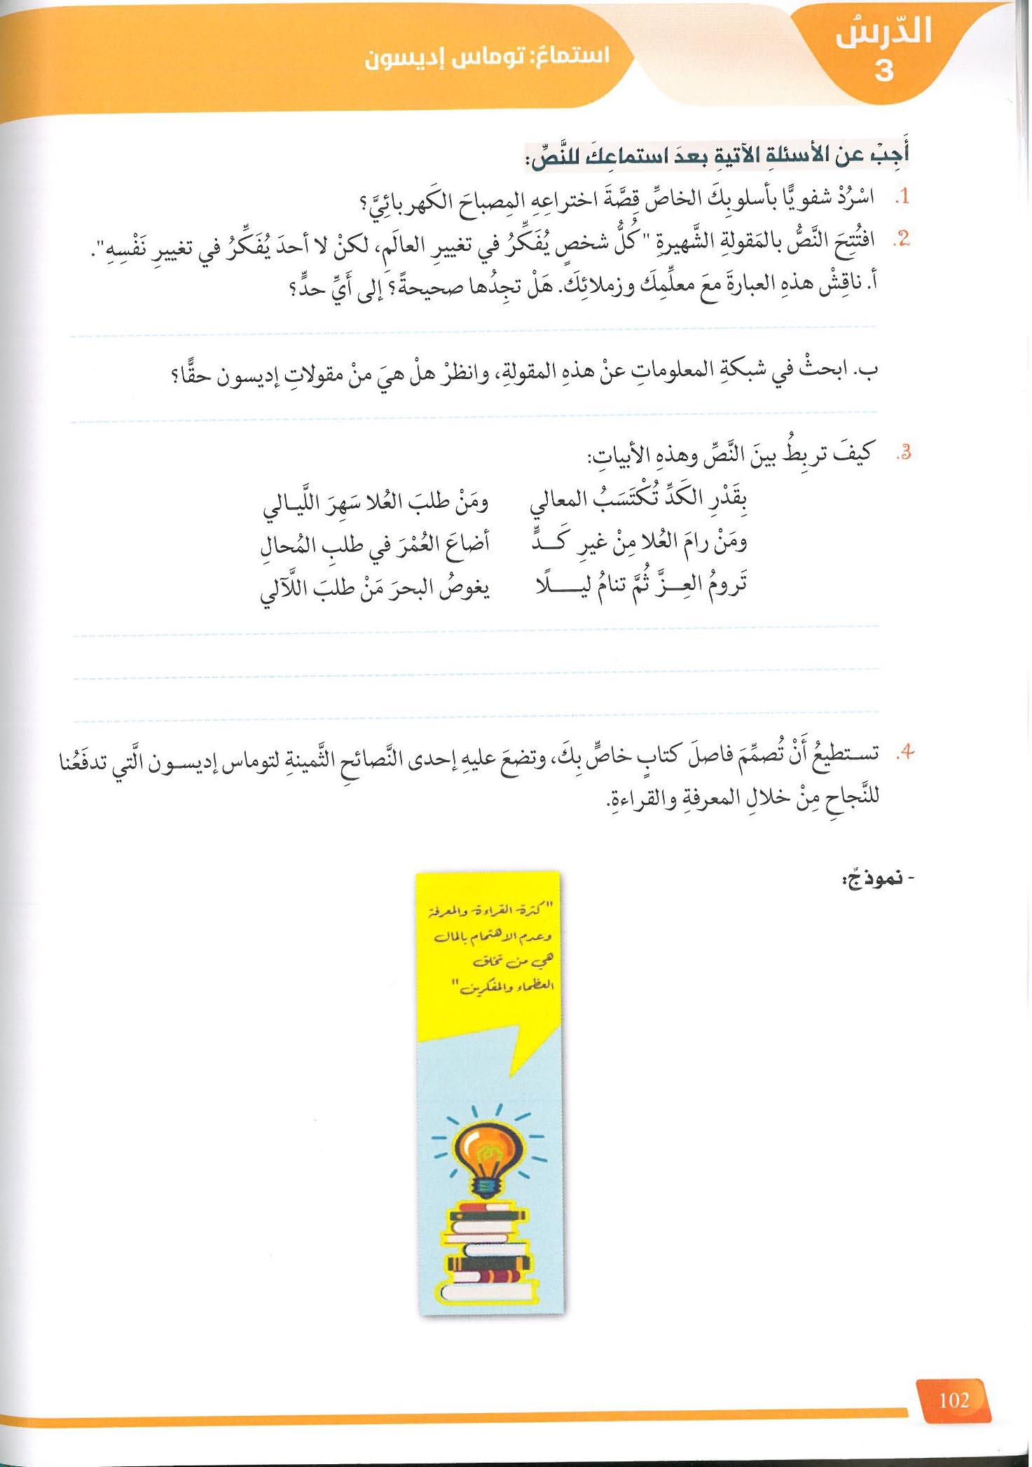
إذا فكر الإنسان في تغيير نفسه للأفضل وبإرادة قوية للنجاح سيكون سببا في خدمة غيره ومجتمعه .
لا ؛ الفيلسوف ليو تولستوي
الإنسان يحتاج لبذل الجهد والعمل المتفاني حتى يستطيع أن يحول أحلامه إلى واقع ملموس دون يأس بل تكون محاولاته الفاشلة حافزا لإرادة وعزيمة أقوى لتحقيق النجاح .

